Slide 1

PHÒNG GIÁO DỤC VÀ ĐÀO TẠO QUẬN LONG BIÊN
TRƯỜNG MẦM NON PHÚC ĐỒNG
GIÁO ÁN
LÀM QUEN VĂN HỌC
Đề tài: Truyện Gấu con bị đau răng
Lứa tuổi: 4 – 5 tuổi
Giáo viên: Hồ Thị Hoa

Slide 2
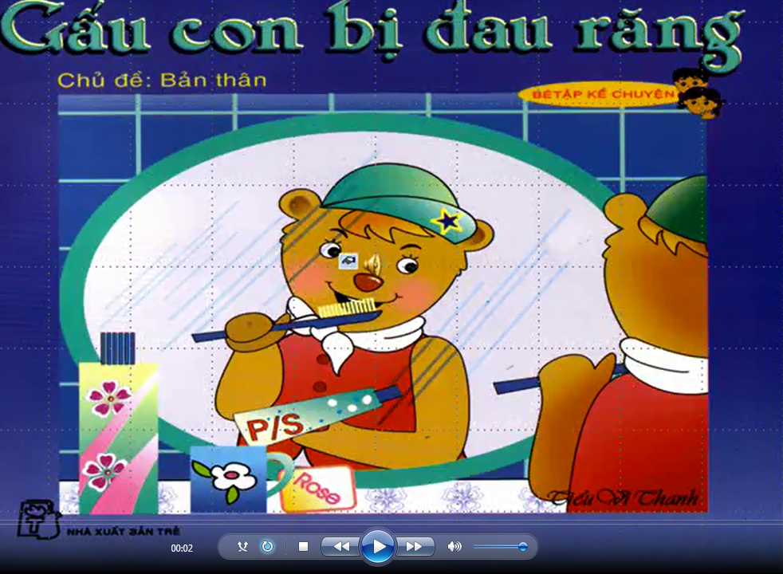

Slide 3
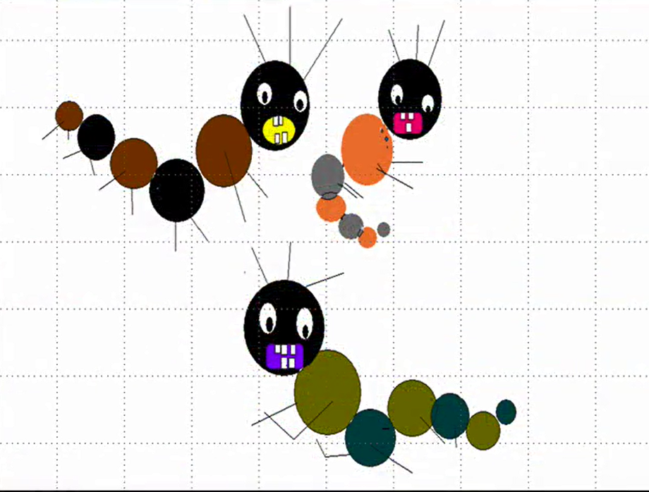

Slide 4
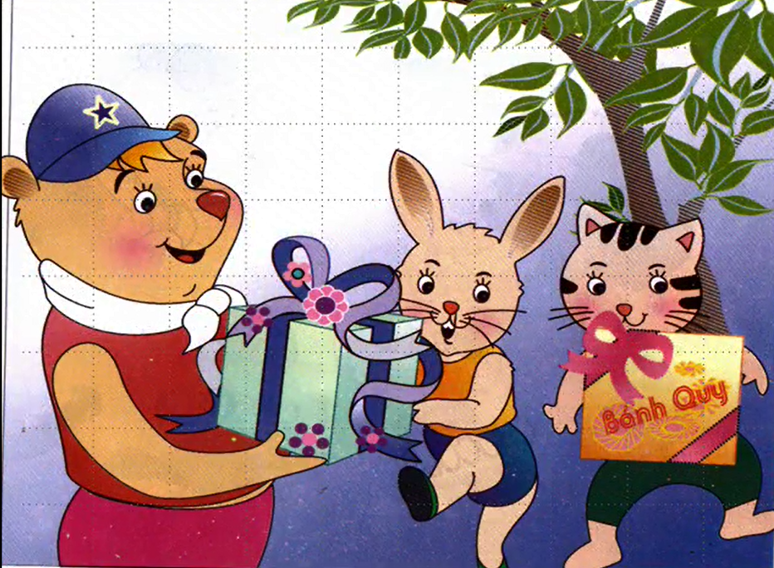

Slide 5
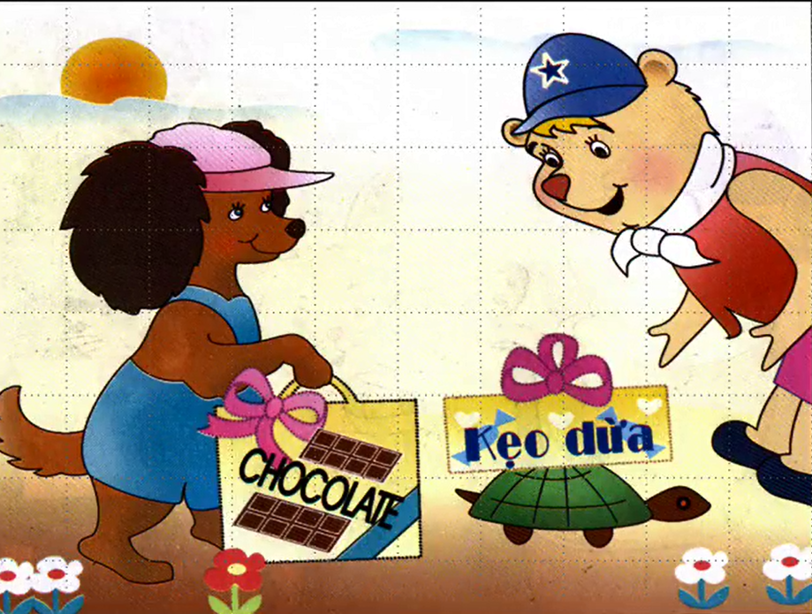

Slide 6
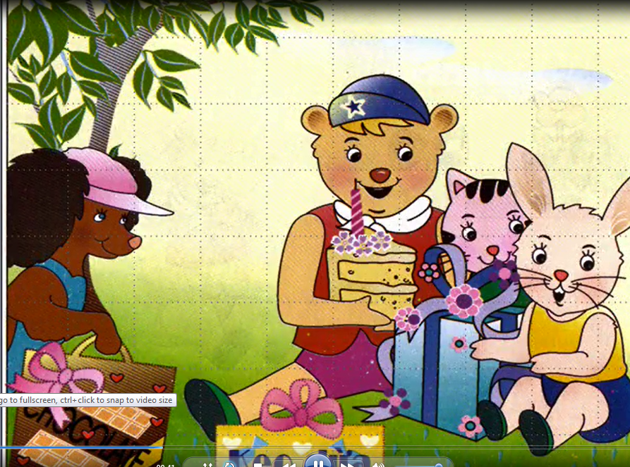

Slide 7
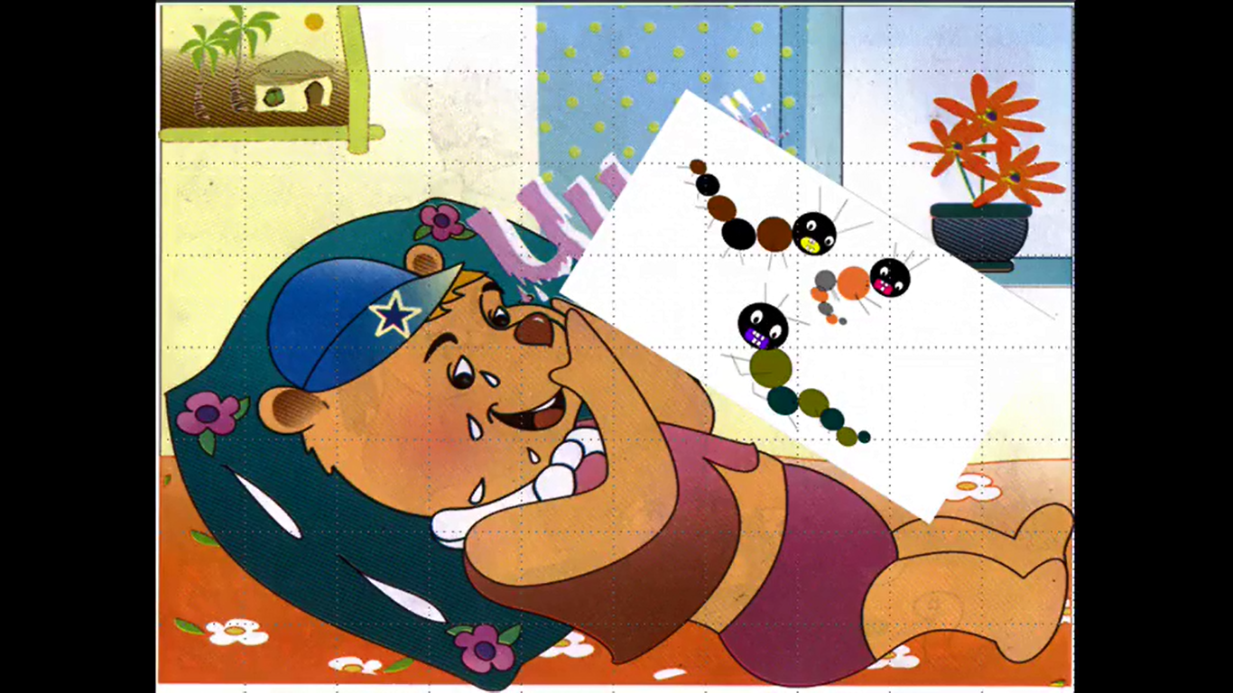

Slide 8
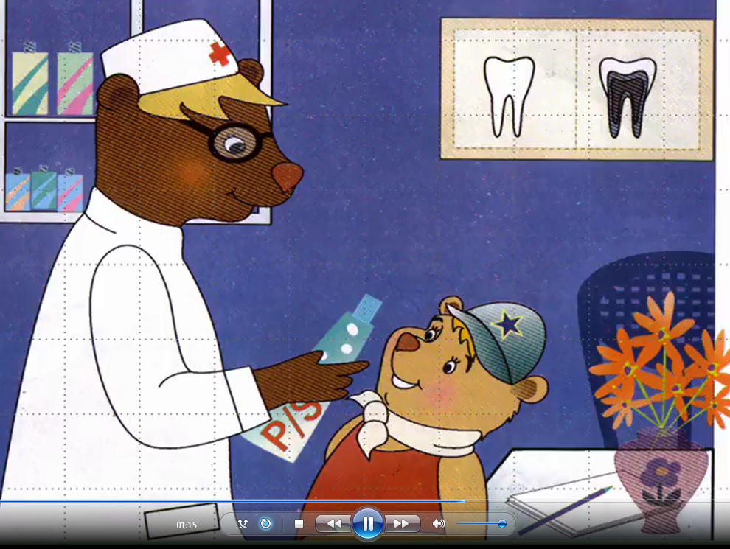

Slide 9
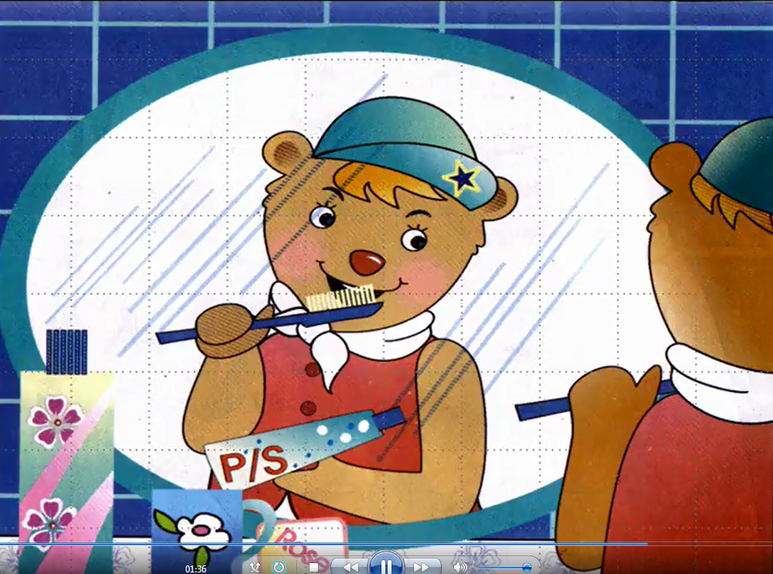

Slide 10
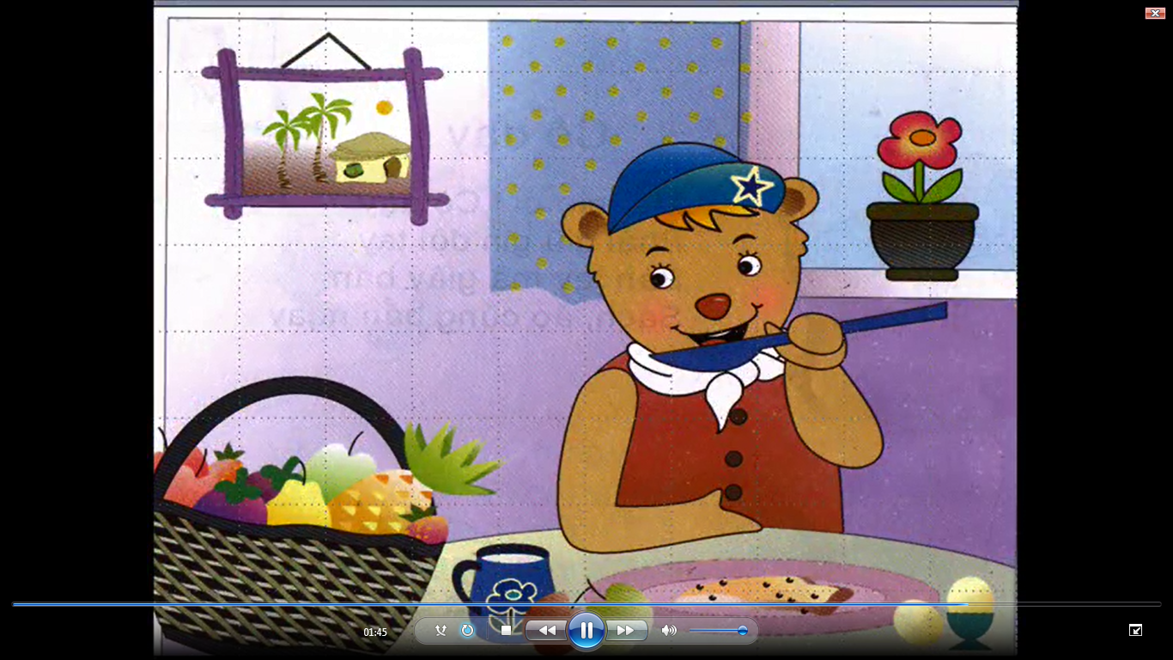

Slide 11


